Slide 1
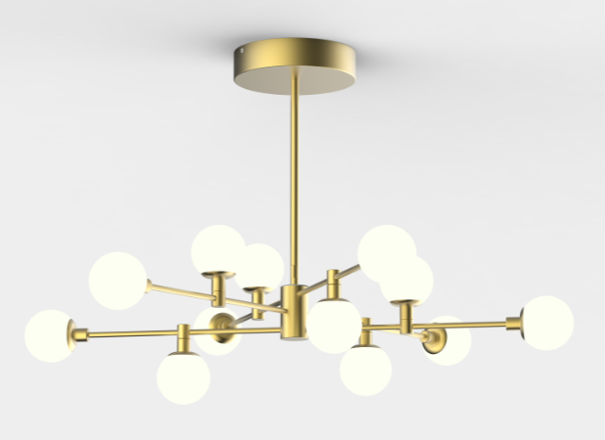
金枝白露吸顶灯卖点及销售技巧
BR 销售培训

Slide 2
设计理念
核心卖点三句话
FABE
产品参数
竞品对比
培训内容

Slide 3
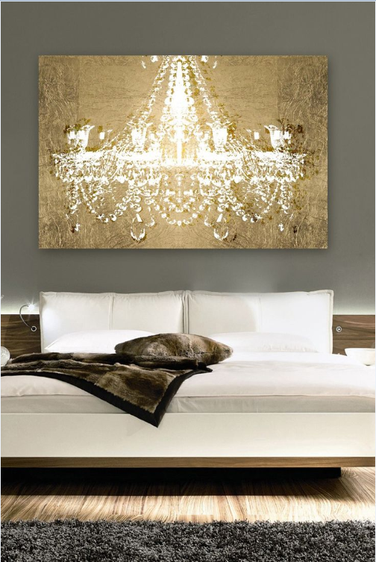
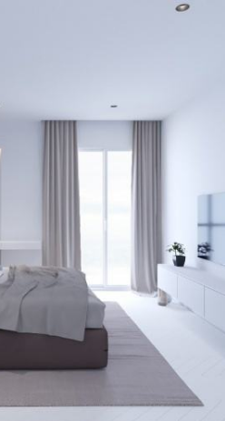
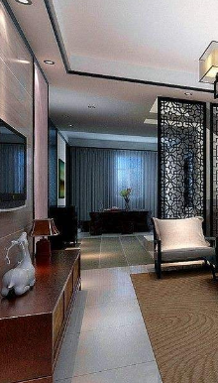
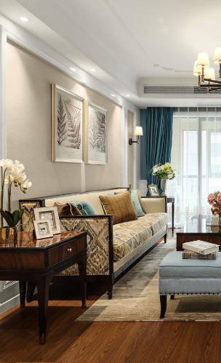
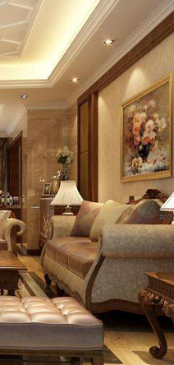
金枝白露系列更适合于轻奢风格的家装
轻奢风格
极简风格
新中式
美式风格
华贵典雅

Slide 4

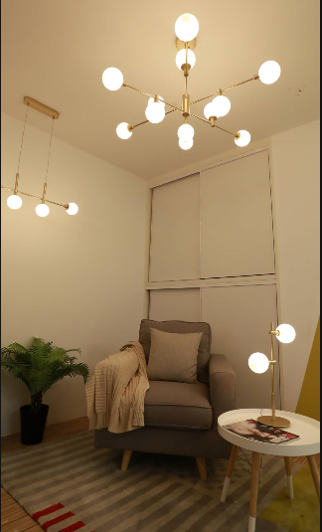
设计理念
傍晚白露，喜挂金枝，低调奢华；
立体造型，多角度发光，柔光四溢

Slide 5
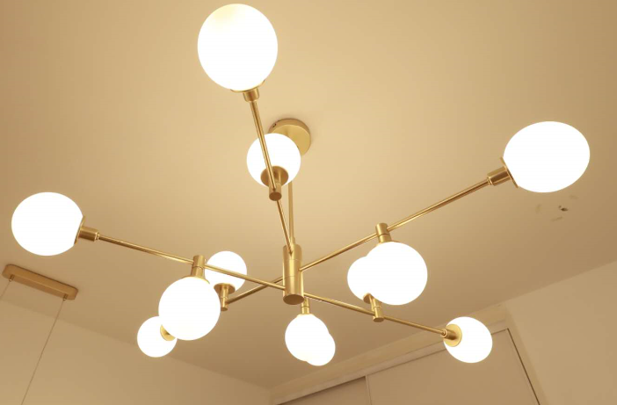
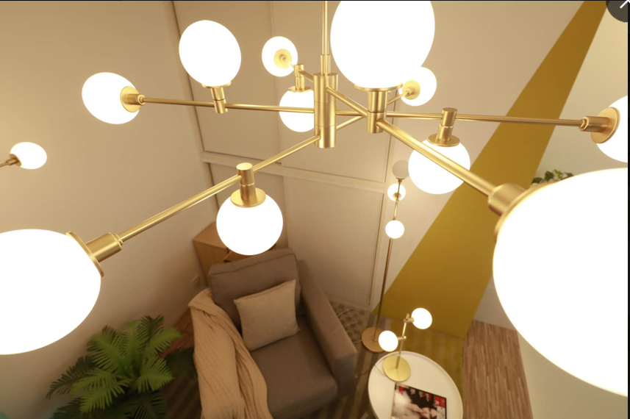
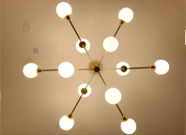
金枝白露光效图：
不同角度的对称与个性之美

Slide 6
上市背景
核心卖点三句话
FABE
产品参数
竞品对比
培训内容

Slide 7
核心卖点三句话
外观
主打色-鎏金沙，光影反射细微，精致奢华，防锈不褪色，360度全方位布光，每个角落都柔光四溢
尺寸齐全
吸顶灯、餐吊灯、台灯、壁灯、落地灯，全部囊获。一个系列覆盖全部家居环境。同时吸、吊、壁灯可墙壁三段调光。满足各种生活需求（注：台灯为3000K固定色温）
舒视光
通过国际蓝光危害认证及IEC64547-1规定，远离蓝光危害且无可视频闪，同时抑制炫光，为您的用眼健康保驾护航

Slide 8
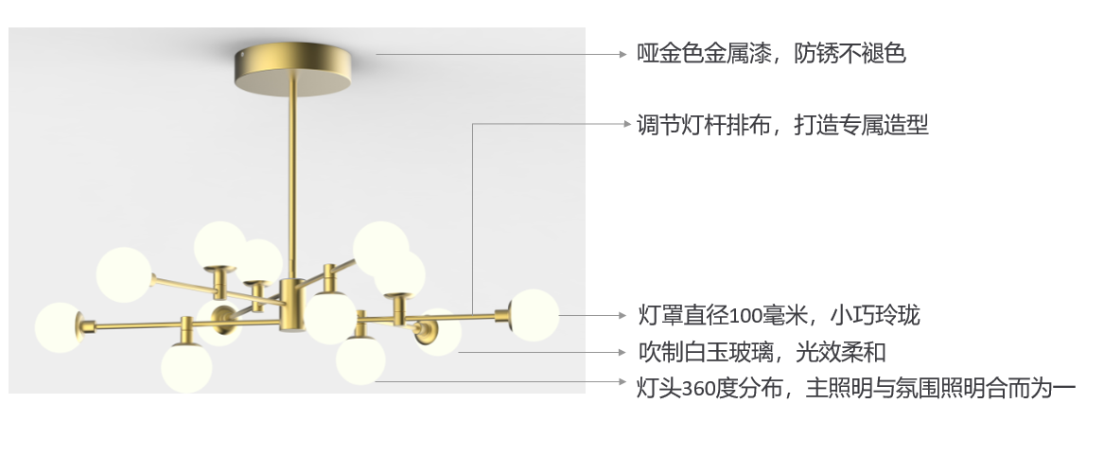
轻奢系列：
金枝白露系列 细节展示

Slide 9
上市背景
核心卖点三句话
FABE
产品参数
竞品对比
培训内容

Slide 10
Feature
特征
Advantages
优势
Benefits
好处
Evidence
证据
精致的细节展示
主打鎏金沙金属漆，防锈不褪色
灯罩吹制白玉玻璃，光效柔和
灯头360度分布，主照明与氛围照明合二为一
精致的细节，美化品味的生活，带来奢华家装体验
开灯后的效果展示
可调节灯杆
12头与9头客厅灯灯杆可调，从不同角度看，造型各异，增添设计的独特性
在不同角度展示不同个性之美，更好的融入家庭的风格
现场展示
7款SKU
吸顶灯（3款），吊灯，壁灯，台灯，地灯，配套完整
金枝白露尺寸齐全,满足您不同的家装需求
现场展示
无忧简易安装
密封性强
飞利浦专利的无忧简易安装技术
防蚊虫进入灯罩
更简便，更安全的安装模式；易清洁易打扫
现场演示
舒视光
通过国际蓝光危害认证及IEC64547-1规定，同时抑制炫光
远离蓝光危害且无可视频闪，同时避免炫光造成的用眼不适
海报+视频
墙壁三段调光
轻松营造个性模式，缔造完美的放松空间
满足消费者对于光的所有需求
开灯后的效果展示

Slide 11
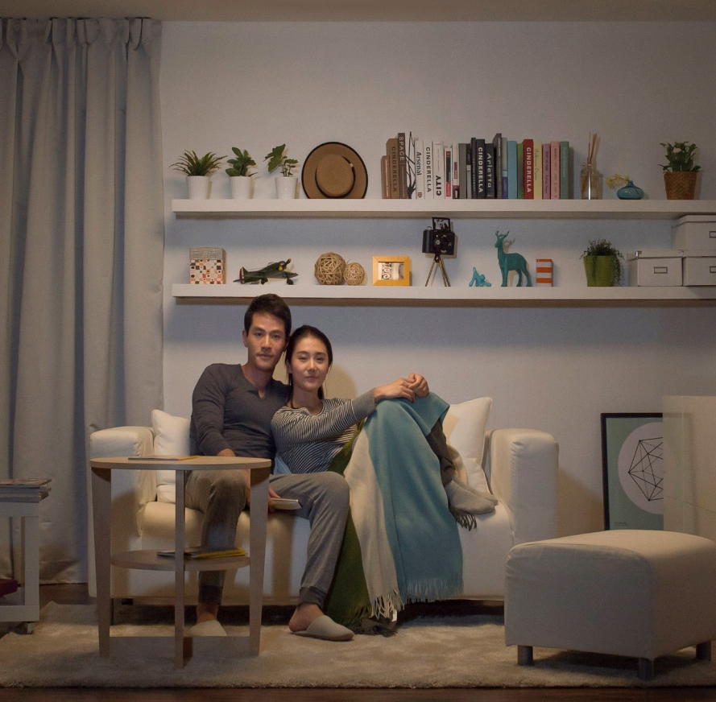
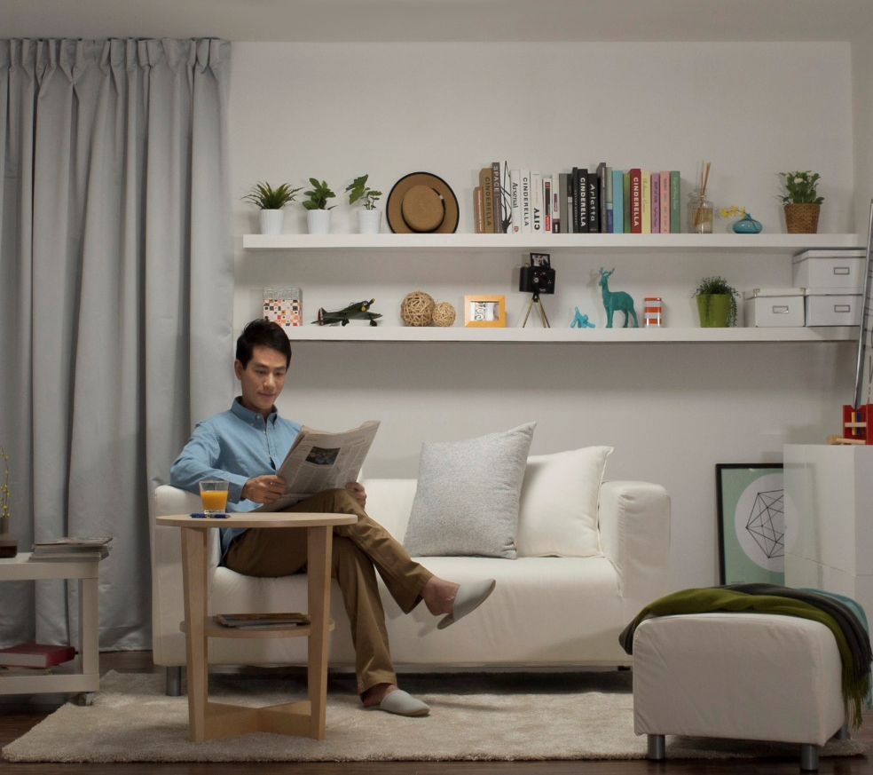
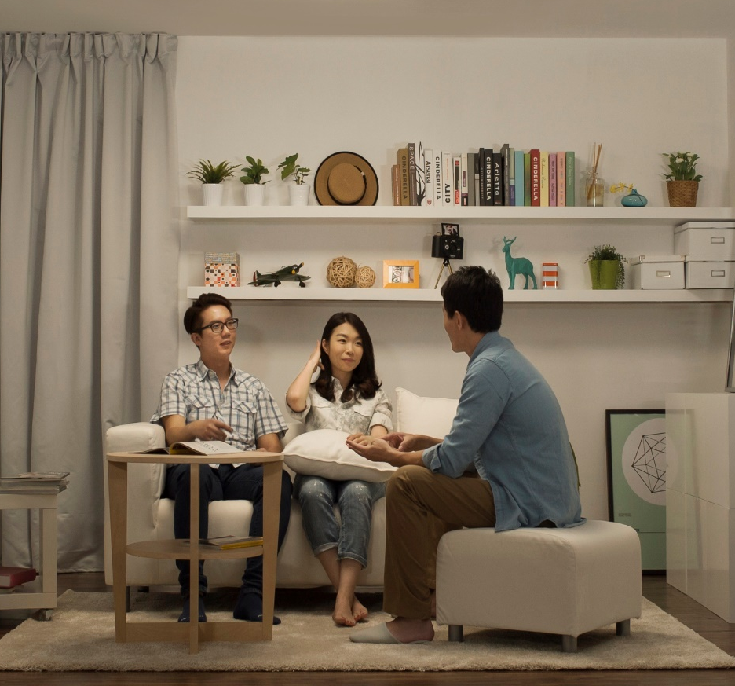
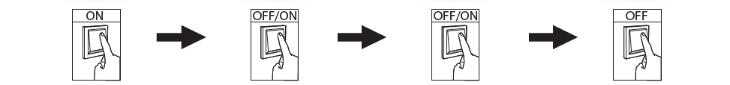
三段墙壁开关调色功能(3000k/4000k/5700k), 满足各种生活场景需求
影院模式3000K
舒适温馨
阅读模式4000K
惬意轻松
会客模式5700K
清爽明亮

Slide 12

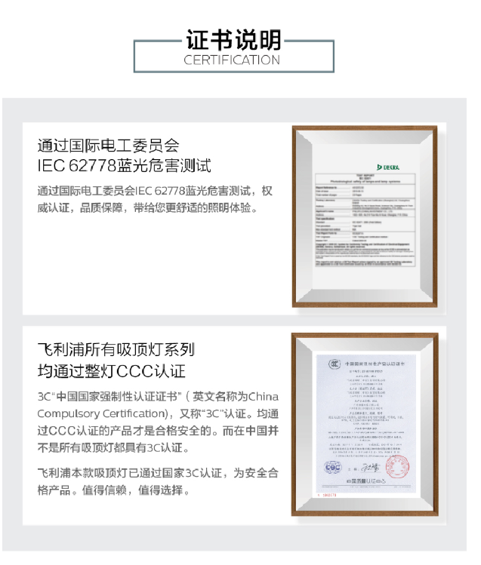
升级的舒适光 无可视频闪 远离蓝光危害 可避免眩光给眼睛带来的不适

Slide 13
上市背景
核心卖点三句话
FABE
产品参数
竞品对比
培训内容

Slide 14
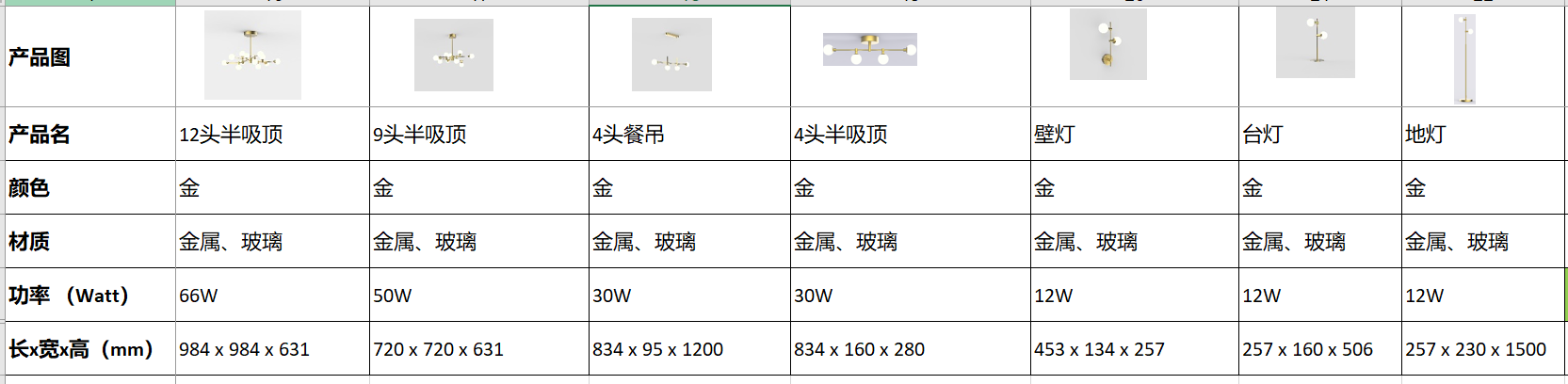
金枝白露产品参数
备注：吸顶灯及吊顶可三段调光，壁灯，台灯，落地灯为3000K固定光

Slide 15
上市背景
核心卖点三句话
FABE
产品参数
竞品对比
培训内容

Slide 16
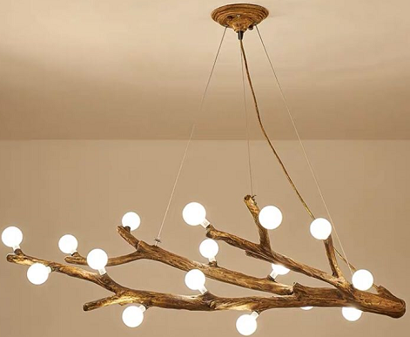
竞品对比
价位相近 竞品对比 | 外观对比 | 材质 | 造型 | 色温 | 功能
飞利浦金枝白露系列 |  | 哑色金属漆，防锈不褪色，白玉玻璃灯罩 | 12头与9头可可推拉变换造型，一灯多景 | 三色变光 （吸顶灯/吊灯） | 款式齐全，精致的细节，可调灯杆，三段调光，舒适光
友商 |  | 树脂，铁艺，亚格利灯罩 | 样式固定单一 | 单一色 | 款式，功能单一

